Slide 1
Freezing the Web: A Study of ReDoS Vulnerabilities in JavaScript-based Web Servers 申一鸣
USENIX 2018
ReDoS：正则表达式拒绝服务攻击
分析了流行的 Node.js 库中的正则表达式
对实际的网站进行黑盒测试，把 npm 库的 ReDos 漏洞和实际网站联系起来，给出一套分析方法

Slide 2
正则表达式引擎
（一般地）非确定有限自动机 ε-NFA + 回溯寻找可能路径

Slide 3
ε-NFA
a
ab

Slide 4
ε-NFA
a*
a+

Slide 5
ε-NFA
a?

Slide 6
ReDoS
利用正则表达式引擎的特性，最坏情况下有超越多项式时间复杂度

Slide 7
ReDoS 示例
JavaScript
/(a+)+b/.test('aaaaaaaaaaaaaaaaaaaaaaaaaaaaaa') // len=30
2^N 次尝试才能确定不匹配，匹配时间随输入长度指数级增长

Slide 8
实际测试 （Chrome 70, i7-8750H）
// length = 30, 11s
/(a+)+b/.test('aaaaaaaaaaaaaaaaaaaaaaaaaaaaaa')
// length = 31, 21s
/(a+)+b/.test('aaaaaaaaaaaaaaaaaaaaaaaaaaaaaaa')
// length = 32, 43s
/(a+)+b/.test('aaaaaaaaaaaaaaaaaaaaaaaaaaaaaaaa')
// length = 33, 89s
/(a+)+b/.test('aaaaaaaaaaaaaaaaaaaaaaaaaaaaaaaaa')

Slide 9
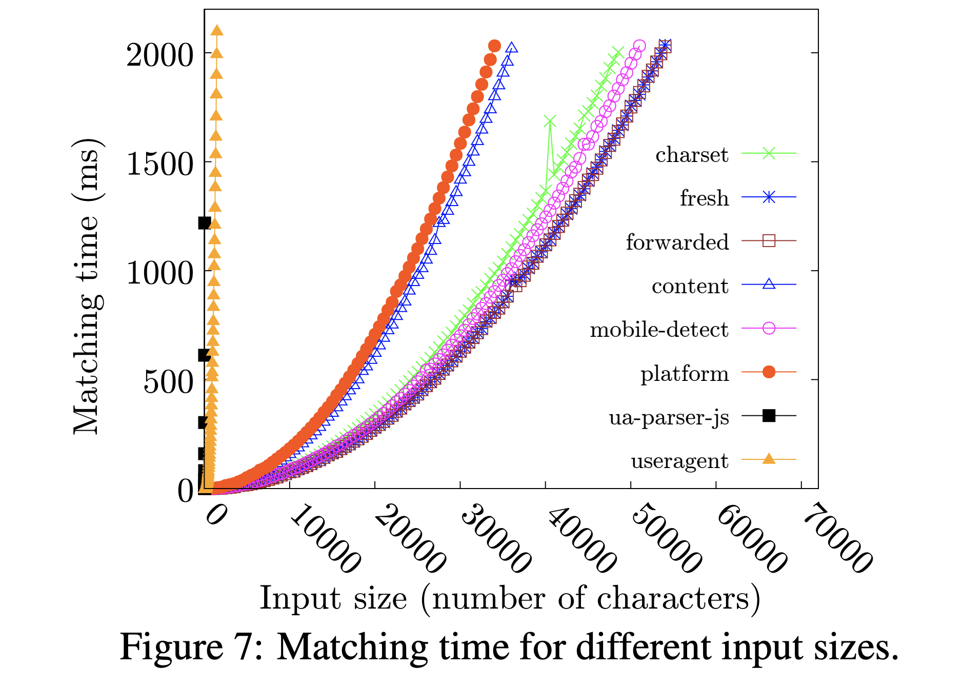
（图：不同的实现方式，实际的匹配时间和字符串长度关系）

Slide 10
各种存在 ReDos 的正则表达式
(a+)+
([a-zA-Z]+)*
(a|aa)+
(a|a?)+
重复分组
分组内：
重复
交替重叠

Slide 11
论文主要工作
npm 模块 发现 25 个 ReDos 漏洞
发现 几百个网站存在 ReDos 漏洞
提出新方法：库漏洞->网站漏洞 的关系

Slide 12
node.js 生态
node.js：服务端 JavaScript 运行环境
npm：node.js 包管理器
express：基于 Node.js 平台的 web 应用开发框架

Slide 13
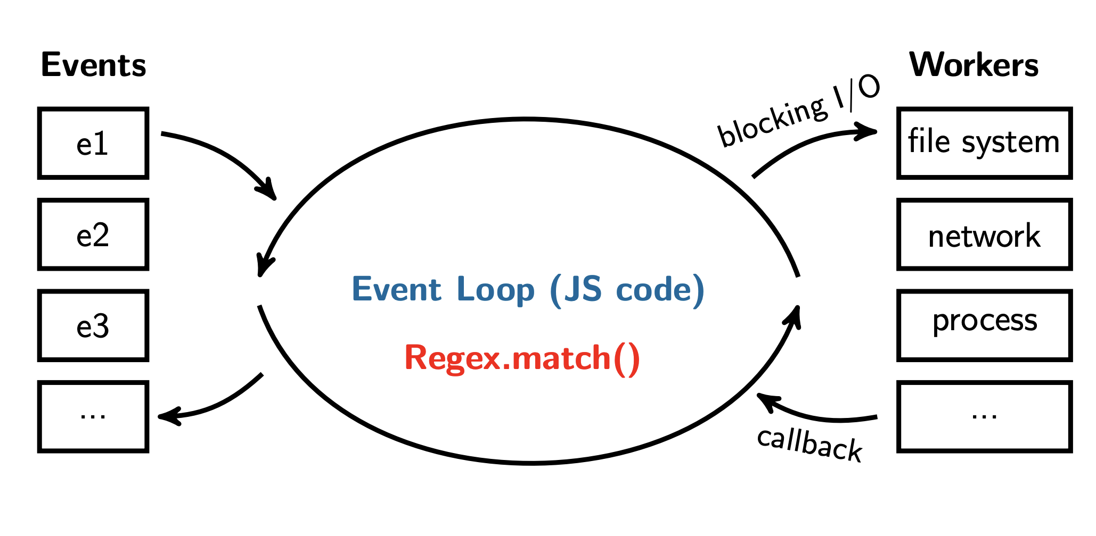
为什么选择 node.js
node.js 单线程应用，事件循环机制，通过异步回调接口实现高并发。
正则表达式匹配无法使用异步编程，单个请求匹配操作卡死可造成全站拒绝服务
setTimeout(function(){
alert(1);
},1000);
$.ajax('//a.com', function(resp){
console.log(resp);
});

Slide 14
论文工作
识别方法：对实际的网站进行类似Fuzz操作，分析响应时间变化
增加输入数据长度
人工编写的 exploit 输入 VS 随机生成的无害输入
主要还是手工分析正则表达式、数据流，手动构造 payload

Slide 15
白盒分析
对 npm 库中的流行代码进行分析，攒了一堆 payload

Slide 16
黑盒测试：payload 长度和消耗时间关系

Slide 17
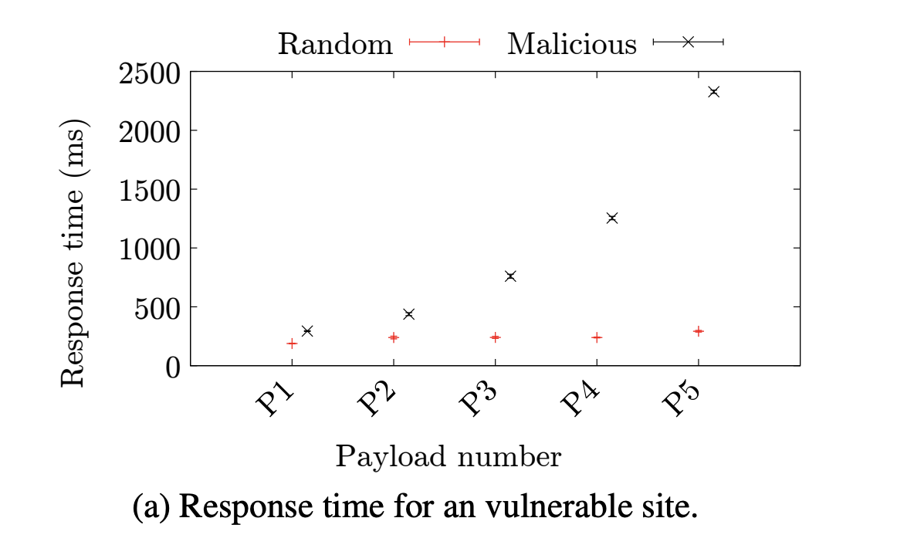
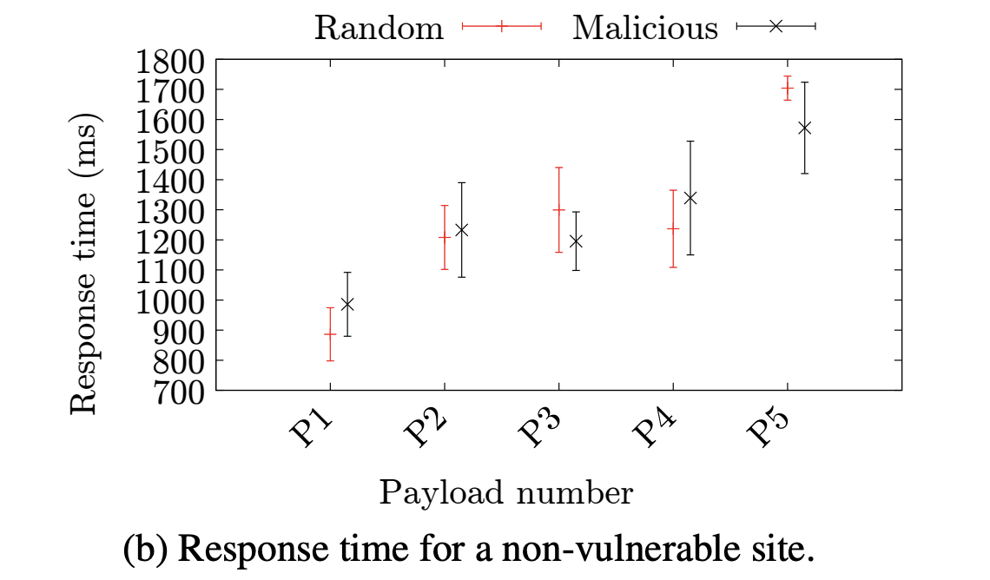
黑盒测试：随机数据和 payload 消耗时间对比

Slide 18
现有缓解思路
线性匹配时间算法/混合算法
设置匹配timeout
静态分析工具
相关工作：Static Detection of DoS Vulnerabilities in Programs that use Regular Expressions TACAS2017

Slide 19
Static Detection of DoS Vulnerabilities in Programs that use Regular Expressions, TACAS2017
对特定正则表达式的 NFA 进行分析，分析最坏情况复杂度，自动生成 payload
动态分析，去除假阳性
在 Java 应用中发现了 41 个 ReDos

Slide 20
资料
https://www.youtube.com/watch?v=612mO3Ieexs
https://www.usenix.org/conference/usenixsecurity18/presentation/staicu

